Slide 1
HĐTN 4
UBND HUYỆN PHÙ CÁT
TRƯỜNG TIỂU HỌC SỐ 1 CÁT TÂN
HĐTN 4
KÍNH CHÀO QUÝ THẦY, CÔ GIÁO!
Môn : Hoạt động trải nghiệm
Lớp :
Giáo viên :

Slide 2
HĐTN 4
Thứ Năm ngày 28 tháng 3 năm 2024
Hoạt động trải nghiệm
HĐTN 4

Slide 3
KẾ HOẠCH TIẾT KIỆM CỦA EM

Slide 4
HĐTN 4
Thứ Năm ngày 28 tháng 3 năm 2024
Hoạt động trải nghiệm
SHL: KẾ HOẠCH TIẾT KIỆM CỦA EM
HĐTN 4
Nhiệm vụ:
Sơ kết thi đua tuần 28
Đề ra kế hoạch và phương hướng hoạt động tuần 29
Sinh hoạt theo chủ đề: Kế hoạch tiết kiệm của em

Slide 5
Thứ Năm ngày 28 tháng 3 năm 2024
Hoạt động trải nghiệm
SHL: KẾ HOẠCH TIẾT KIỆM CỦA EM
Sơ kết thi đua tuần 28

Slide 6
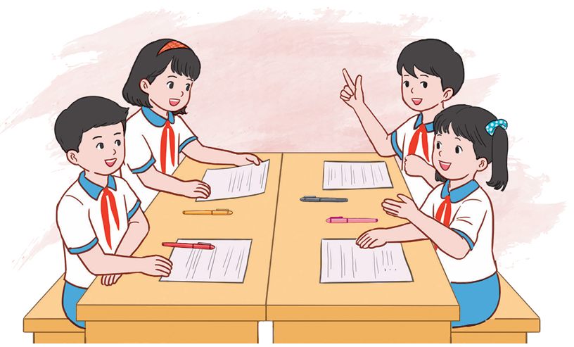
Thứ Năm ngày 28 tháng 3 năm 2024
Hoạt động trải nghiệm
SHL: KẾ HOẠCH TIẾT KIỆM CỦA EM
Đề ra kế hoạch,
phương hướng hoạt động
tuần 29

Slide 7
HĐTN 4
Thứ Năm ngày 28 tháng 3 năm 2024
Hoạt động trải nghiệm
SHL: KẾ HOẠCH TIẾT KIỆM CỦA EM
HĐTN 4
Xây dựng kế hoạch tiết kiệm của em
trong sinh hoạt gia đình theo gợi ý:

Slide 8
HĐTN 4
Thứ Năm ngày 28 tháng 3 năm 2024
Hoạt động trải nghiệm
SHL: KẾ HOẠCH TIẾT KIỆM CỦA EM
HĐTN 4
Chia sẻ kế hoạch tiết kiệm của em với các bạn

Slide 9
Trò chơi:

Slide 10
Câu hỏi 1$:
“Kế hoạch tiết kiệm của em” là nội dung thuộc chủ đề nào?
A. Quê hương tươi đẹp
B. Gắn kết yêu thương
C. Niềm tự hào của em
D. Làm việc khoa học

Slide 11
Câu hỏi 2$:
Đâu là một hoạt động mang ý nghĩa tiết kiệm?
A. Phong trào Kế hoạch nhỏ
B. Dự án Hành lang xanh
C. Thực hành ứng xử văn hóa
D. Giao lưu với nghệ nhân

Slide 12
Câu hỏi 3$:
Hành động nào sau đây là không đúng khi nói về tiết kiệm điện?
A. Tắt các thiết bị điện khi ra khỏi phòng.
B. Chỉ bật đèn ở những nơi thiếu sáng.
C. Điện nơi công cộng thì không cần tiết kiệm.
D. Điều chỉnh tốc độ quạt ở mức phù hợp.

Slide 13
Câu hỏi 4$:
Đâu không phải là việc làm tiết kiệm nguồn nước?
A. Dùng nước vo gạo để tưới cây
B. Chỉ vặn vòi nước vừa đủ khi rửa tay
C. Hứng nước mưa để rửa xe
D. Rửa tay ở trường thì không cần đóng vòi

Slide 14
Câu hỏi 5$:
Giờ Trái đất năm 2025 diễn ra vào thời gian nào?
A. Sáng ngày 22/3
B. Tối ngày 23/3
C. Sáng ngày 23/3
D. Tối ngày 22/3

Slide 15
GIỜ TRÁI ĐẤT NĂM 2024
CHÍNH PHỦ NƯỚC CỘNG HÒA XÃ HỘI CHỦ NGHĨA VIỆT NAM
Báo Điện tử Chính phủ
Giờ Trái đất từ 20h30 đến 21h30 thứ Bảy, ngày 23/3/2025.
Qua số liệu về mức tiêu thụ điện toàn quốc, Trung tâm Điều độ Hệ thống điện Quốc gia cho biết: Sau 1 giờ tắt đèn hưởng ứng Chiến dịch Giờ Trái đất 2025 (từ 20h30 đến 21h30 ngày 23/3/2025), cả nước đã tiết kiệm được sản lượng điện là 428.000 kWh (tương đương số tiền khoảng 858,9 triệu đồng).

Slide 16
HĐTN 4
Thứ Năm ngày 28 tháng 3 năm 2024
Hoạt động trải nghiệm
SHL: KẾ HOẠCH TIẾT KIỆM CỦA EM
HĐTN 4
Nhiệm vụ về nhà
Giới thiệu với người thân bảng chỉ dẫn tiết kiệm trong gia đình mà em đã làm để mọi thành viên cùng thực hiện.
Dán bảng chỉ dẫn ở các vị trí phù hợp, thuận tiện trong nhà.
Thực hiện kế hoạch tiết kiệm của em.

